Slide 1
Git操作流程
1.拉取远程库到本地库：git@github.com:linzx17/Computational-dynamics-2022.git
2.增加或修改文件：（例如增加或修改了文件lzx_test.txt）
3.查看本地库状态：git status
中文目录乱码纠正：git config --global core.quotepath false
本地库推送到远程库：git push Computational-dynamics-2022 master
拉取远程库到本地库：git pull Computational-dynamics-2022 master
克隆远程库到本地库：
git clone https://github.com/linzx17/Computational-dynamics-2022.git
SSH链接：git@github.com:linzx17/Computational-dynamics-2022.git
查看本地库文件：ll

Slide 2
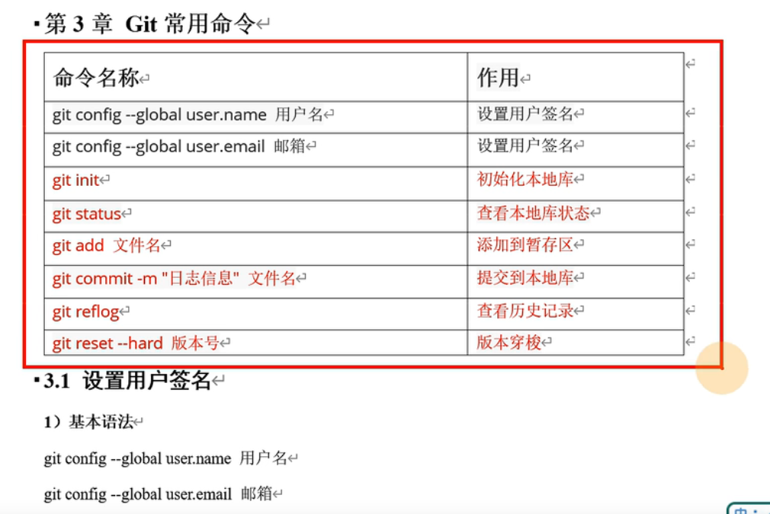
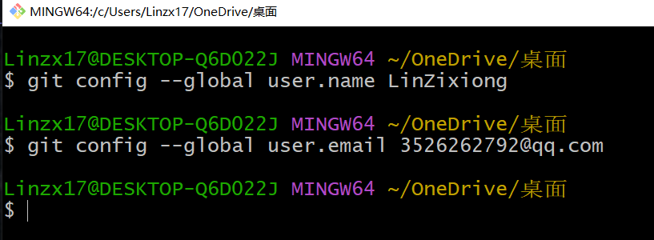
清空命令行：Ctrl + L
复制：Ctrl + Insert ；
粘贴：Shift + Insert
命令:
查看文件内容：cat filename.kuozhan

Slide 3
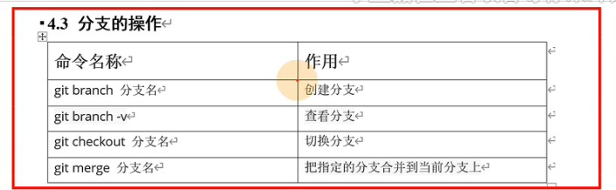
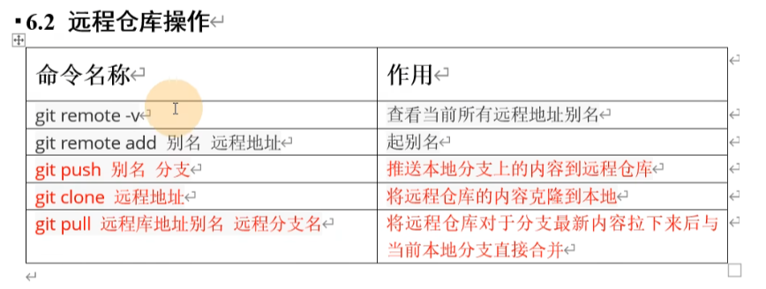

Slide 4
Git命令
计算动力学大作业git项目别名：Computational-dynamics-2022
中文目录乱码纠正：git config --global core.quotepath false
本地库推送到远程库：git push Computational-dynamics-2022 master
拉取远程库到本地库：git pull Computational-dynamics-2022 master
克隆远程库到本地库：
git clone https://github.com/linzx17/Computational-dynamics-2022.git
SSH链接：git@github.com:linzx17/Computational-dynamics-2022.git
查看本地库文件：ll

